Slide 1
Como usar a ferramenta, RESQ
www.qualityregistry.eu

Slide 2

Objetivos desta apresentação
Esta apresentação irá ajudá-lo a compreender como pode MELHORAR OS CUIDADOS NO AVC continuamente no seu hospital monitorizando os seus dados de forma simples e sistemática

Slide 3







Fucionalidade do RES-Q
Como registar o seu centro/hospital como coordenador local
Como registar um utilizador num centro/ hospital registado
Como um coordenador local/utilizador pode fazer o login no seu centro/hospital
Como registar um novo doente
Usar o Dashboard para monitorizar o desempenho do seu centro/ hospital
SLIDES 4-5
SLIDE 7
SLIDE 9
SLIDE 11-13
SLIDES 15-18
Como utilizar a função de descarregar (download) e descarregar relatórios (download reports)
Monitorização de evolução da qualidade dos cuidados no AVC
Utilização de RES-Q para obter prémios WSO/ ESO Angels
Políticas do RES-Q incluindo partilha de dados/ privacidade de dados
Equipa RES-Q e contactos
SLIDES 20-22
SLIDES 24-25
SLIDES 27-30
SLIDES 32-34
SLIDE 36
Notes:
Cómo registrar el centro/hospital como coordinador local (slides 4 & 5)
Cómo registrar un usuario en el centro/hospital registrado (slide 7)
Cómo inicia sesión un coordinador local/usuario en el centro/hospital (slide 9)
Cómo registrar un paciente nuevo (slides 11 - 13)
Uso del panel de control para monitorear el desempeño del centro/hospital (slides 15 - 18)
Cómo utilizar la función de descarga y descargar informes (slides 20 - 22)
Monitoreo de las tendencias en la calidad de atención de accidentes cerebrovasculares (slides 24 & 25)
Uso del RES-Q para recibir los premios Angels de la WSO/ ESO (slides 27 - 30)
Políticas del RES-Q que incluyen uso compartido de datos/privacidad de datos (slides 32 - 34)
Equipo y contacto del RES-Q (slide 36)

Slide 4

Fucionalidade do RES-Q
Como registar o seu centro/hospital como coordenador local
Como registar um utilizador num centro/ hospital registado
Como um coordenador local/utilizador pode fazer o login no seu centro/hospital
Como registar um novo doente
Usar o Dashboard para monitorizar o desempenho do seu centro/ hospital
SLIDES 4-5
SLIDE 7
SLIDE 9
SLIDE 11-13
SLIDES 15-18
Como utilizar a função de descarregar (download) e descarregar relatórios (download reports)
Monitorização de evolução da qualidade dos cuidados no AVC
Utilização de RES-Q para obter prémios WSO/ ESO Angels
Políticas do RES-Q incluindo partilha de dados/ privacidade de dados
Equipa RES-Q e contactos
SLIDES 20-22
SLIDES 24-25
SLIDES 27-30
SLIDES 32-34
SLIDE 36
Notes:
Cómo registrar el centro/hospital como coordinador local (slides 4 & 5)
Cómo registrar un usuario en el centro/hospital registrado (slide 7)
Cómo inicia sesión un coordinador local/usuario en el centro/hospital (slide 9)
Cómo registrar un paciente nuevo (slides 11 - 13)
Uso del panel de control para monitorear el desempeño del centro/hospital (slides 15 - 18)
Cómo utilizar la función de descarga y descargar informes (slides 20 - 22)
Monitoreo de las tendencias en la calidad de atención de accidentes cerebrovasculares (slides 24 & 25)
Uso del RES-Q para recibir los premios Angels de la WSO/ ESO (slides 27 - 30)
Políticas del RES-Q que incluyen uso compartido de datos/privacidad de datos (slides 32 - 34)
Equipo y contacto del RES-Q (slide 36)

Slide 5
Definição de coordenador local e utilizador
Um coordenador local é um médico que é o membro-chave no hospital para a gestão no AVC
Ele/Ela é responsável pelos dados do seu hospital introduzidos no registo RES-Q
Eles podem ser, o utilizador ou designar um utilizador do hospital, para fazer a introdução de dados. Não há restrições a nenhum dos profissionais de saúde registados como utilizador de um hospital para introduzir dados de doentes com AVC no RES-Q.

Slide 6
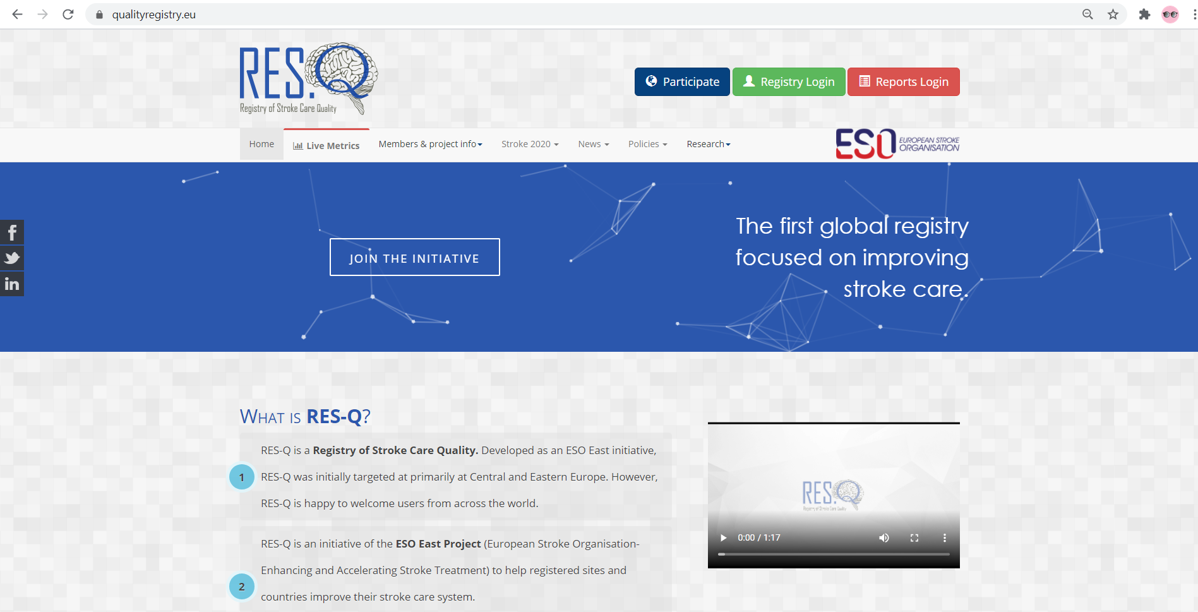
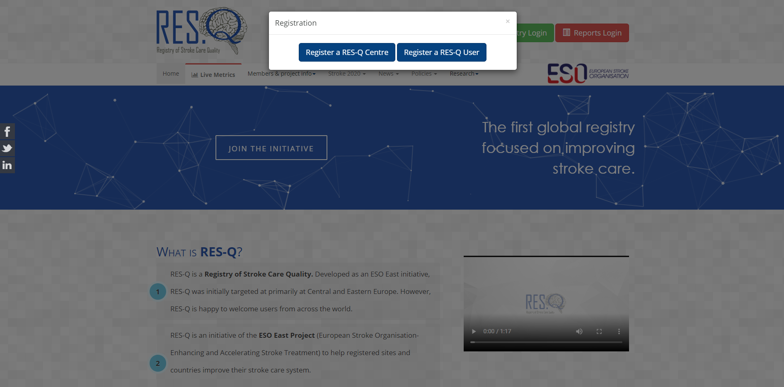
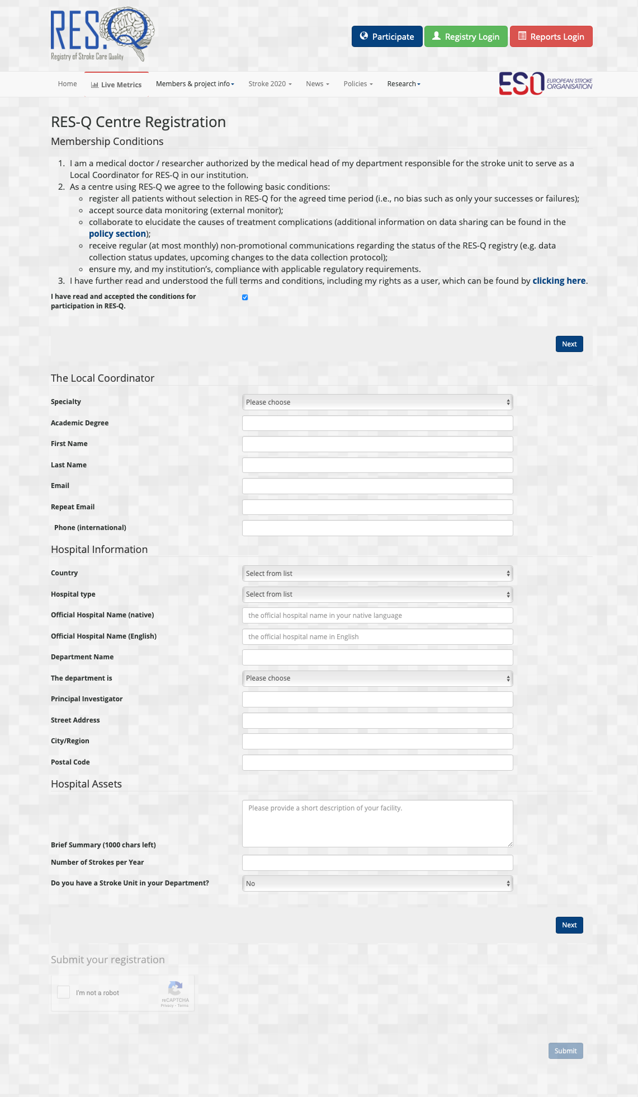
Como registar o seu centro/hospital como coordenador local em 4 simples passos
3º: Clicar na caixa de verificação para concordar com os termos & condições
1º: Clicar em ‘Participate’
2º: Escolher ‘Register RES-Q centre’
Preencher as suas credenciais
4º: clicar em ‘Submit’

Slide 7
Fucionalidade do RES-Q
Como registar o seu centro/hospital como coordenador local
Como registar um utilizador num centro/ hospital registado
Como um coordenador local/utilizador pode fazer o login no seu centro/hospital
Como registar um novo doente
Usar o Dashboard para monitorizar o desempenho do seu centro/ hospital
SLIDES 4-5
SLIDE 7
SLIDE 9
SLIDE 11-13
SLIDES 15-18
Como utilizar a função de descarregar (download) e descarregar relatórios (download reports)
Monitorização de evolução da qualidade dos cuidados no AVC
Utilização de RES-Q para obter prémios WSO/ ESO Angels
Políticas do RES-Q incluindo partilha de dados/ privacidade de dados
Equipa RES-Q e contactos
SLIDES 20-22
SLIDES 24-25
SLIDES 27-30
SLIDES 32-34
SLIDE 36
Notes:
Cómo registrar el centro/hospital como coordinador local (slides 4 & 5)
Cómo registrar un usuario en el centro/hospital registrado (slide 7)
Cómo inicia sesión un coordinador local/usuario en el centro/hospital (slide 9)
Cómo registrar un paciente nuevo (slides 11 - 13)
Uso del panel de control para monitorear el desempeño del centro/hospital (slides 15 - 18)
Cómo utilizar la función de descarga y descargar informes (slides 20 - 22)
Monitoreo de las tendencias en la calidad de atención de accidentes cerebrovasculares (slides 24 & 25)
Uso del RES-Q para recibir los premios Angels de la WSO/ ESO (slides 27 - 30)
Políticas del RES-Q que incluyen uso compartido de datos/privacidad de datos (slides 32 - 34)
Equipo y contacto del RES-Q (slide 36)

Slide 8
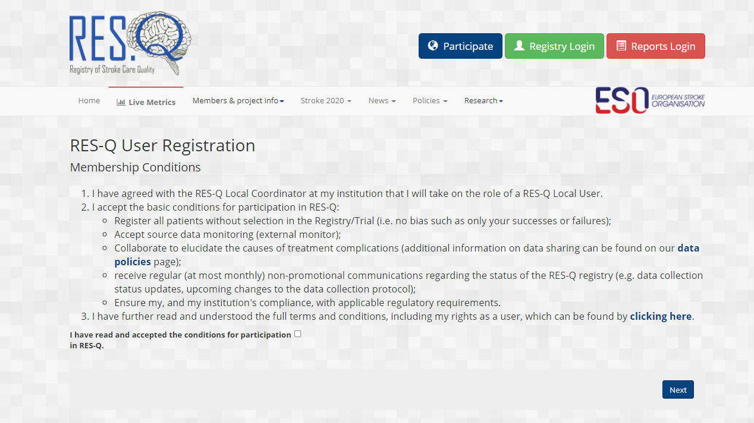
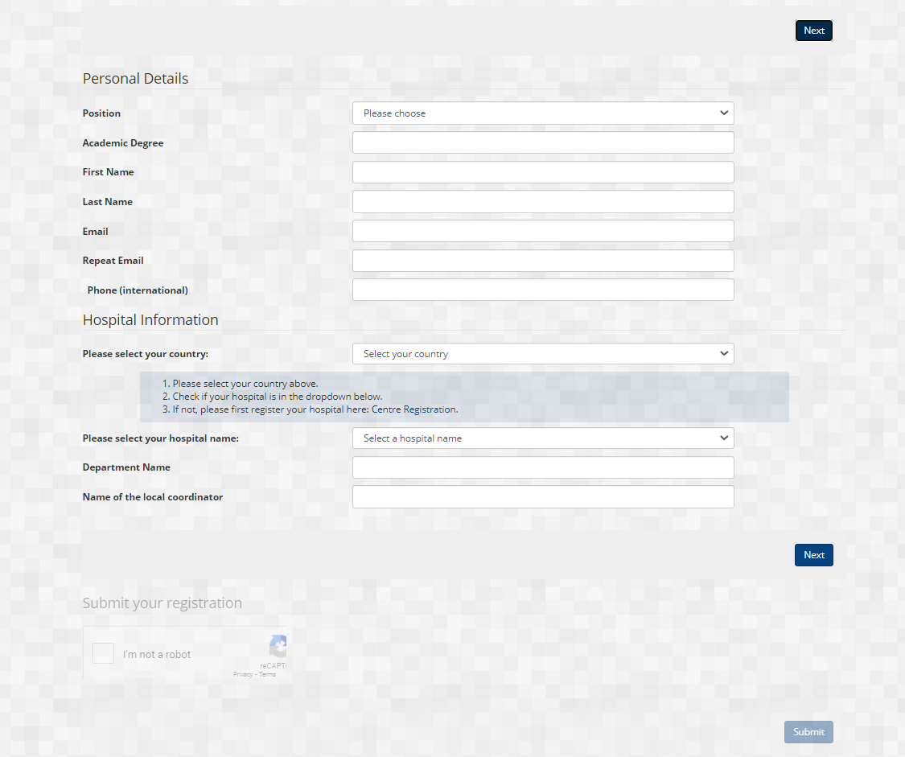
Como registar um utilizador num centro/hospital registado
Clicar na caixa de verificação e depois clicar em SEGUINTE
Clicar em ‘Participate’
Clicar em ‘Register
RES-Q centre’
Preencher as suas credenciais, Selecionar o seu país e hospital e submeter

Slide 9
Fucionalidade do RES-Q
Como registar o seu centro/hospital como coordenador local
Como registar um utilizador num centro/ hospital registado
Como um coordenador local/utilizador pode fazer o login no seu centro/hospital
Como registar um novo doente
Usar o Dashboard para monitorizar o desempenho do seu centro/ hospital
SLIDES 4-5
SLIDE 7
SLIDE 9
SLIDE 11-13
SLIDES 15-18
Como utilizar a função de descarregar (download) e descarregar relatórios (download reports)
Monitorização de evolução da qualidade dos cuidados no AVC
Utilização de RES-Q para obter prémios WSO/ ESO Angels
Políticas do RES-Q incluindo partilha de dados/ privacidade de dados
Equipa RES-Q e contactos
SLIDES 20-22
SLIDES 24-25
SLIDES 27-30
SLIDES 32-34
SLIDE 36
Notes:
Cómo registrar el centro/hospital como coordinador local (slides 4 & 5)
Cómo registrar un usuario en el centro/hospital registrado (slide 7)
Cómo inicia sesión un coordinador local/usuario en el centro/hospital (slide 9)
Cómo registrar un paciente nuevo (slides 11 - 13)
Uso del panel de control para monitorear el desempeño del centro/hospital (slides 15 - 18)
Cómo utilizar la función de descarga y descargar informes (slides 20 - 22)
Monitoreo de las tendencias en la calidad de atención de accidentes cerebrovasculares (slides 24 & 25)
Uso del RES-Q para recibir los premios Angels de la WSO/ ESO (slides 27 - 30)
Políticas del RES-Q que incluyen uso compartido de datos/privacidad de datos (slides 32 - 34)
Equipo y contacto del RES-Q (slide 36)

Slide 10
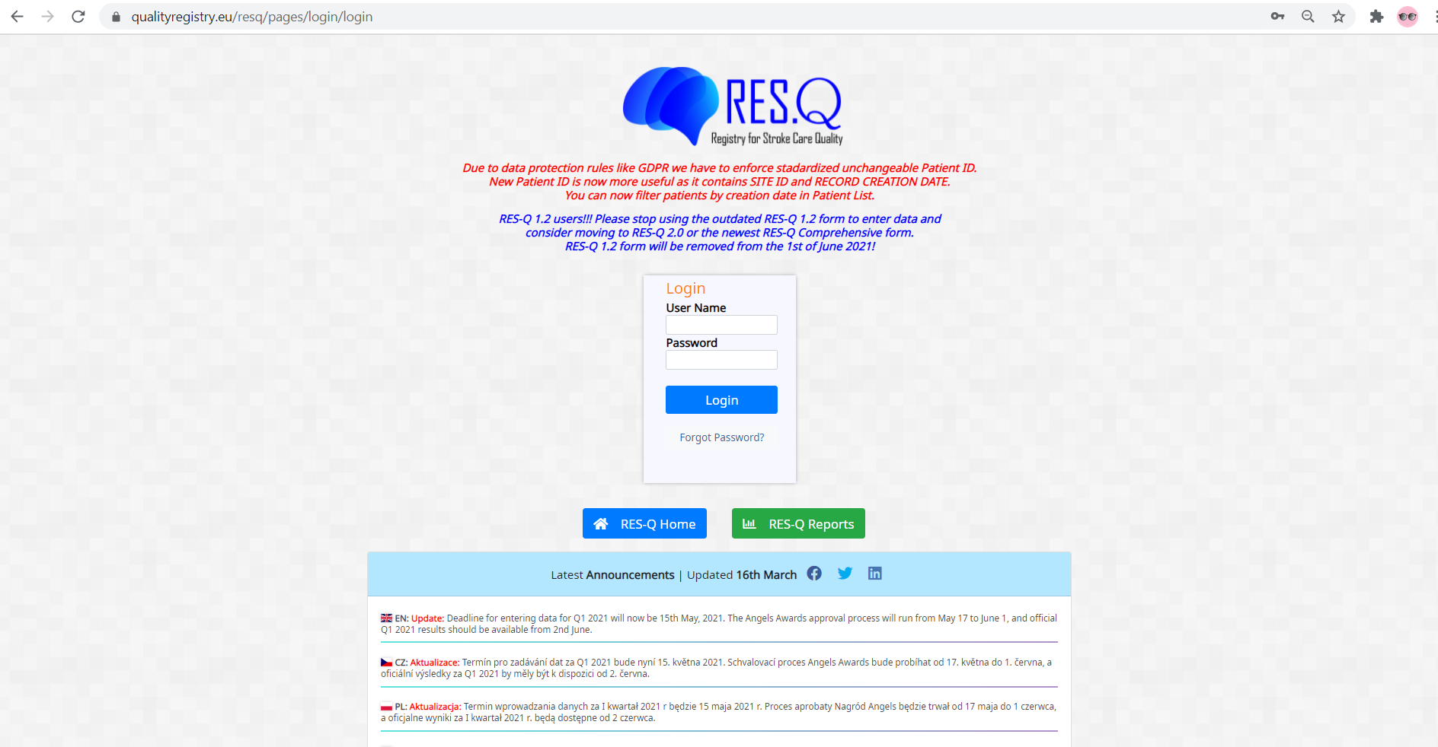
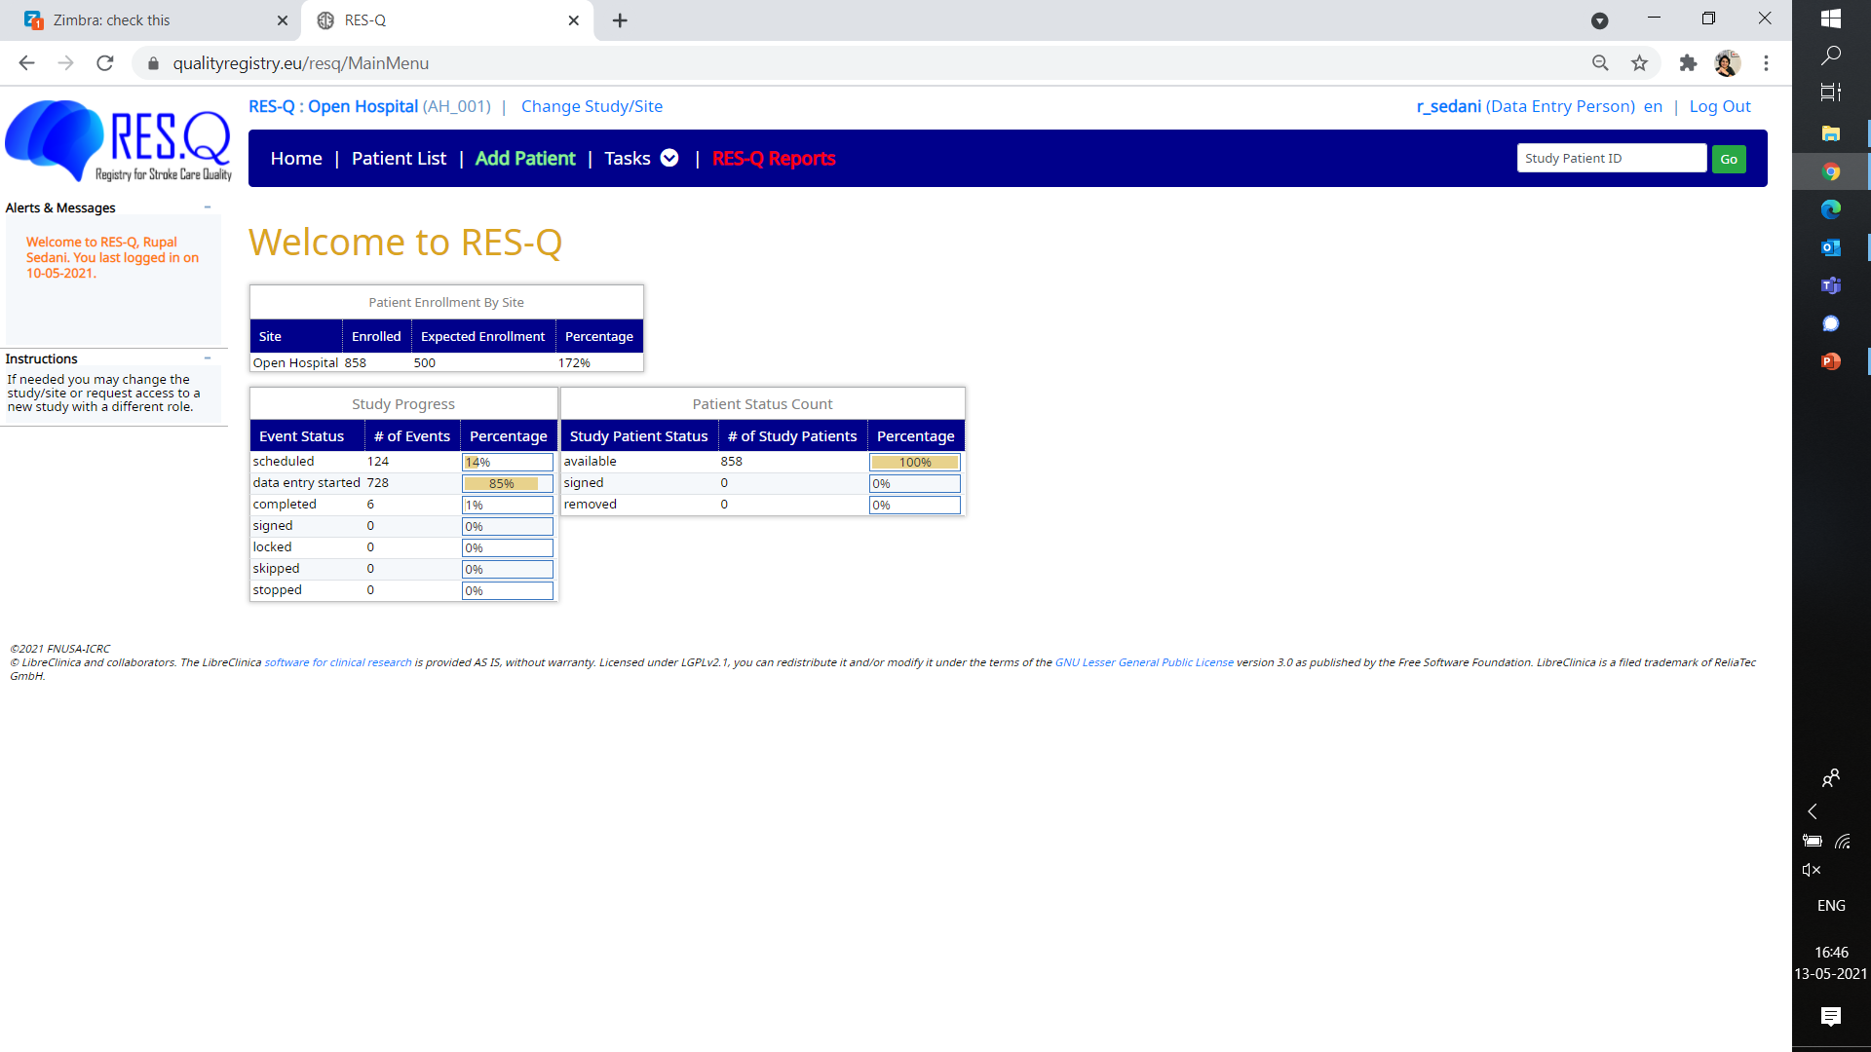
Como fazer login no seu centro/hospital como coordenador local ou como utilizador
Será direcionado para a página inicial do hospital para adicionar/ver a lista de pacientes
Introduzir as suas credenciais de login
Ir para qualityregistry.eu e clicar em ‘Registry Login’

Slide 11
Fucionalidade do RES-Q
Como registar o seu centro/hospital como coordenador local
Como registar um utilizador num centro/ hospital registado
Como um coordenador local/utilizador pode fazer o login no seu centro/hospital
Como registar um novo doente
Usar o Dashboard para monitorizar o desempenho do seu centro/ hospital
SLIDES 4-5
SLIDE 7
SLIDE 9
SLIDE 11-13
SLIDES 15-18
Como utilizar a função de descarregar (download) e descarregar relatórios (download reports)
Monitorização de evolução da qualidade dos cuidados no AVC
Utilização de RES-Q para obter prémios WSO/ ESO Angels
Políticas do RES-Q incluindo partilha de dados/ privacidade de dados
Equipa RES-Q e contactos
SLIDES 20-22
SLIDES 24-25
SLIDES 27-30
SLIDES 32-34
SLIDE 36
Notes:
Cómo registrar el centro/hospital como coordinador local (slides 4 & 5)
Cómo registrar un usuario en el centro/hospital registrado (slide 7)
Cómo inicia sesión un coordinador local/usuario en el centro/hospital (slide 9)
Cómo registrar un paciente nuevo (slides 11 - 13)
Uso del panel de control para monitorear el desempeño del centro/hospital (slides 15 - 18)
Cómo utilizar la función de descarga y descargar informes (slides 20 - 22)
Monitoreo de las tendencias en la calidad de atención de accidentes cerebrovasculares (slides 24 & 25)
Uso del RES-Q para recibir los premios Angels de la WSO/ ESO (slides 27 - 30)
Políticas del RES-Q que incluyen uso compartido de datos/privacidad de datos (slides 32 - 34)
Equipo y contacto del RES-Q (slide 36)

Slide 12
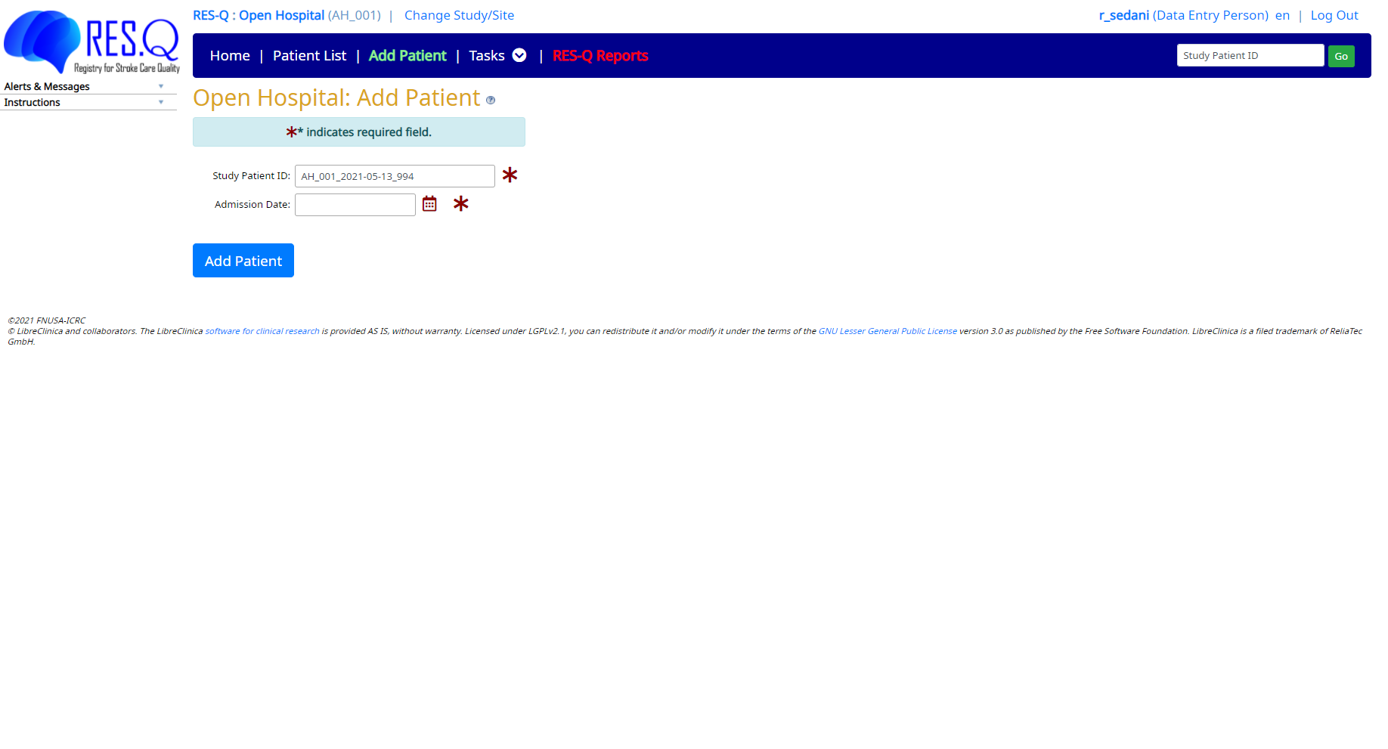
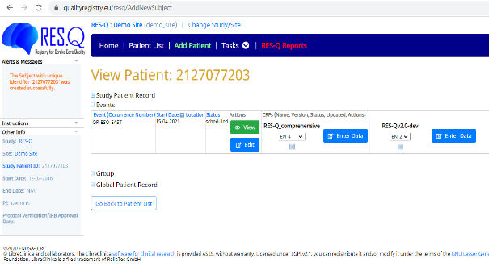
Como registar um novo doente
O ‘Study Patient ID’ é gerado automaticamente
Clicar em ‘Add patient’
Após selecionar a data de admissão, clicar em ‘add patient’
Pode selecionar o formulário básico ou completo & clicar em ‘Enter data’

Slide 13
Pode escolher entre 2 formulários para monitorização
‘RES-Q Basic 2.0’
‘RES-Q comprehensive’
Principal diferença versus Basic form
Obter o tipo de imagem em pormenor e não só TAC (CT) ou Ressonância Magnética (MRI)
Obter moléculas prescritas em vez de anti plaquetas/ anti coagulantes
Obter seguimento de MRS após 3 meses da alta

Slide 14
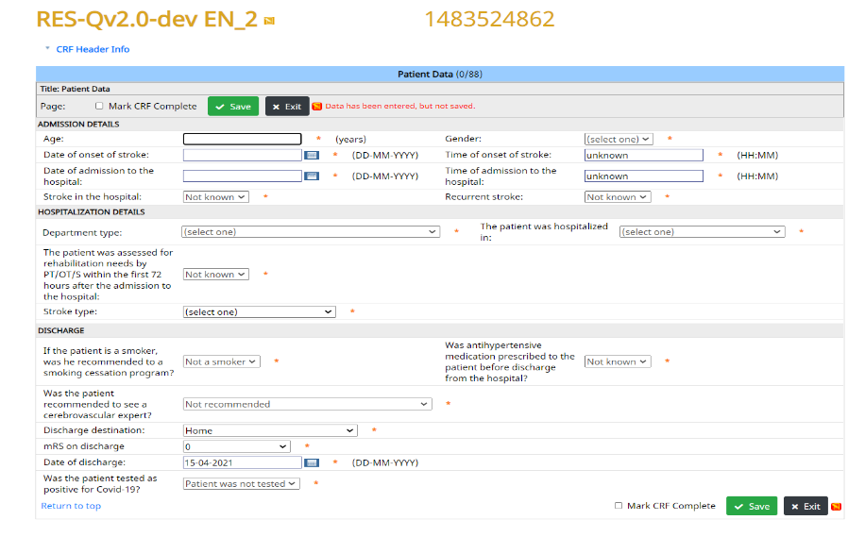
Comece a introduzir a informação do doente no formulário
Uma vez preenchidos os dados do doente, clicar em ‘Mark CRF complete’

Slide 15
Fucionalidade do RES-Q
Como registar o seu centro/hospital como coordenador local
Como registar um utilizador num centro/ hospital registado
Como um coordenador local/utilizador pode fazer o login no seu centro/hospital
Como registar um novo doente
Usar o Dashboard para monitorizar o desempenho do seu centro/ hospital
SLIDES 4-5
SLIDE 7
SLIDE 9
SLIDE 11-13
SLIDES 15-18
Como utilizar a função de descarregar (download) e descarregar relatórios (download reports)
Monitorização de evolução da qualidade dos cuidados no AVC
Utilização de RES-Q para obter prémios WSO/ ESO Angels
Políticas do RES-Q incluindo partilha de dados/ privacidade de dados
Equipa RES-Q e contactos
SLIDES 20-22
SLIDES 24-25
SLIDES 27-30
SLIDES 32-34
SLIDE 36
Notes:
Cómo registrar el centro/hospital como coordinador local (slides 4 & 5)
Cómo registrar un usuario en el centro/hospital registrado (slide 7)
Cómo inicia sesión un coordinador local/usuario en el centro/hospital (slide 9)
Cómo registrar un paciente nuevo (slides 11 - 13)
Uso del panel de control para monitorear el desempeño del centro/hospital (slides 15 - 18)
Cómo utilizar la función de descarga y descargar informes (slides 20 - 22)
Monitoreo de las tendencias en la calidad de atención de accidentes cerebrovasculares (slides 24 & 25)
Uso del RES-Q para recibir los premios Angels de la WSO/ ESO (slides 27 - 30)
Políticas del RES-Q que incluyen uso compartido de datos/privacidad de datos (slides 32 - 34)
Equipo y contacto del RES-Q (slide 36)

Slide 16
Usar o Dashboard para monitorizar o desempenho do seu centro/ hospital
Os Dashboards são ferramentas que permitem monitorizar a qualidade do tratamento no AVC no seu centro com análise em tempo real
Vantagens:
Acesso a qualquer momento aos seus dados e resultados
É possível visualizar os dados progressivamente para todos os parâmetros-chave medidos para o AVC
3 formas de fazer o download dos seus dados: power point, excel e dados brutos
Avaliação comparativa (Benchmarking) do desempenho do seu hospital com a média do país

Slide 17
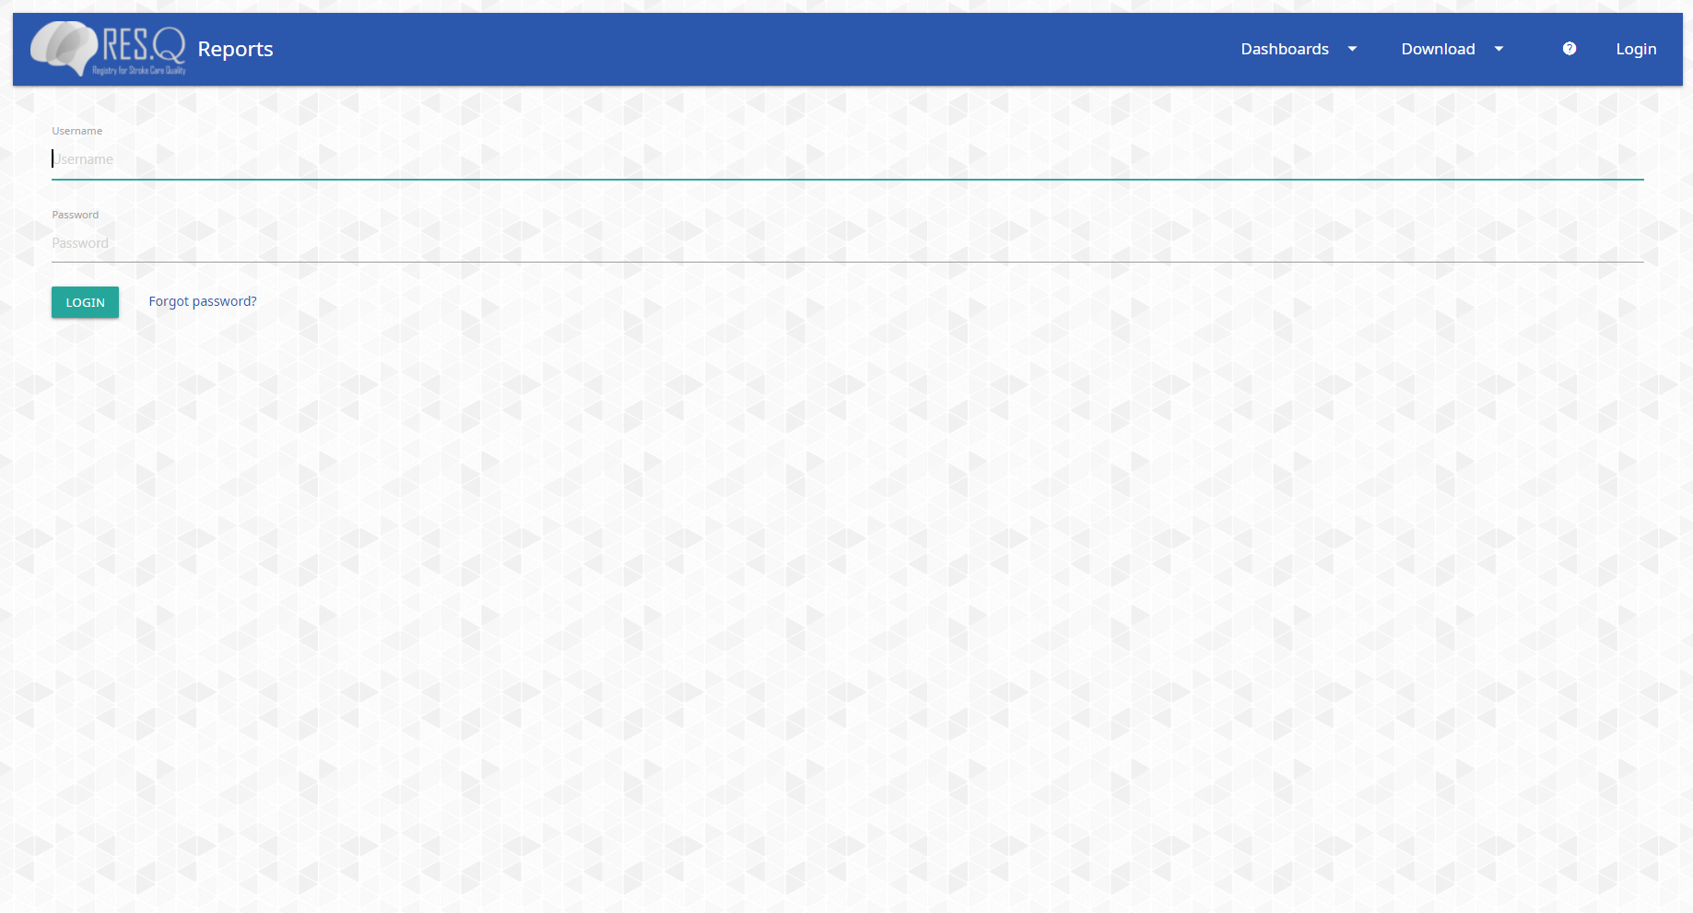
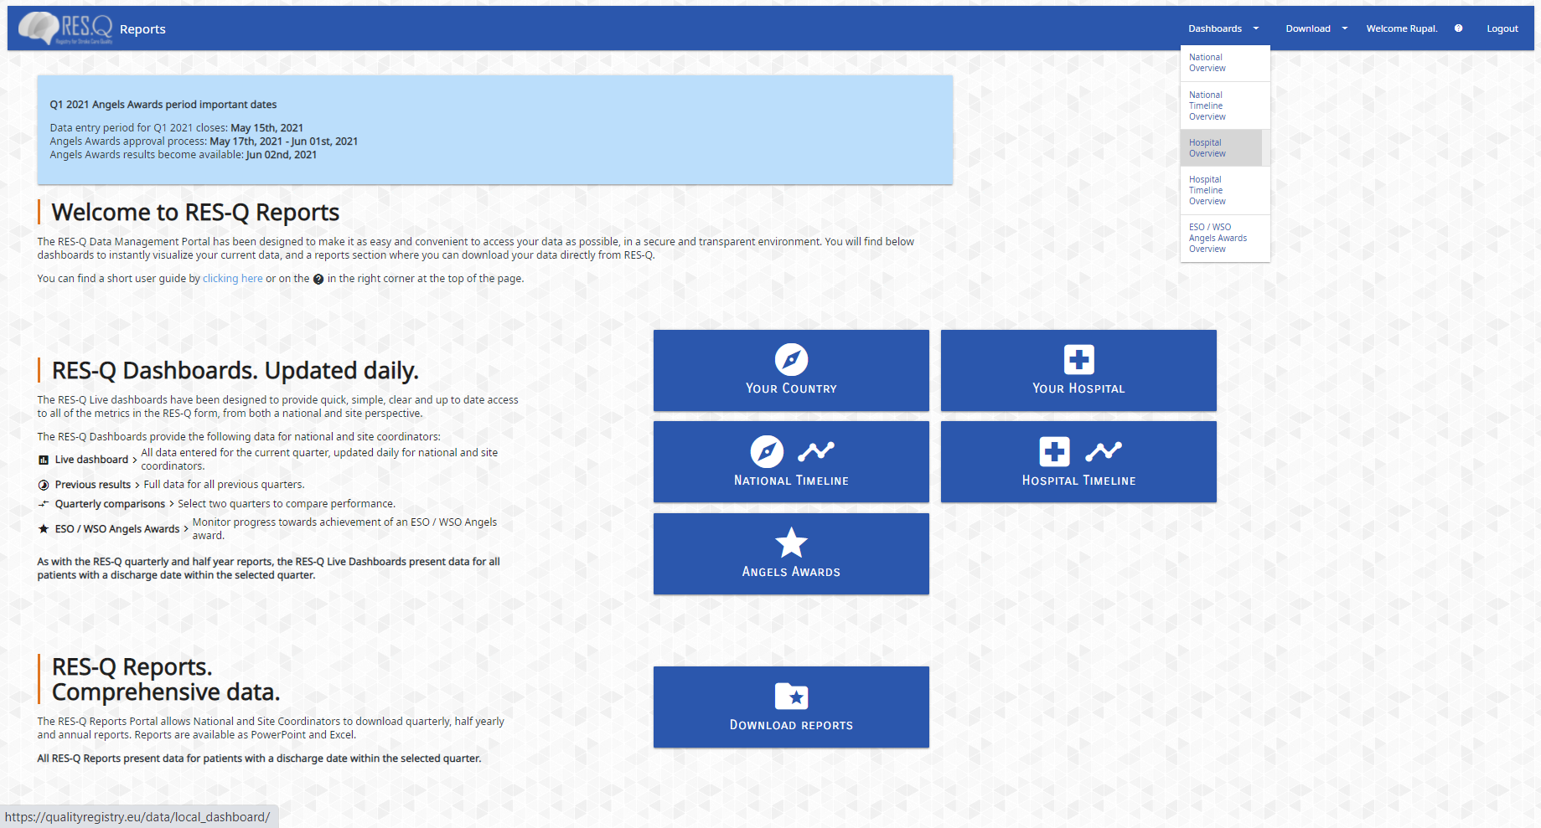
Usar o Dashboard para monitorizar o desempenho do seu centro/ hospital
Inicie a sessão com as suas credenciais RES-Q
Clicar em ‘Hospital Overview’ (visão geral do hospital )

Slide 18
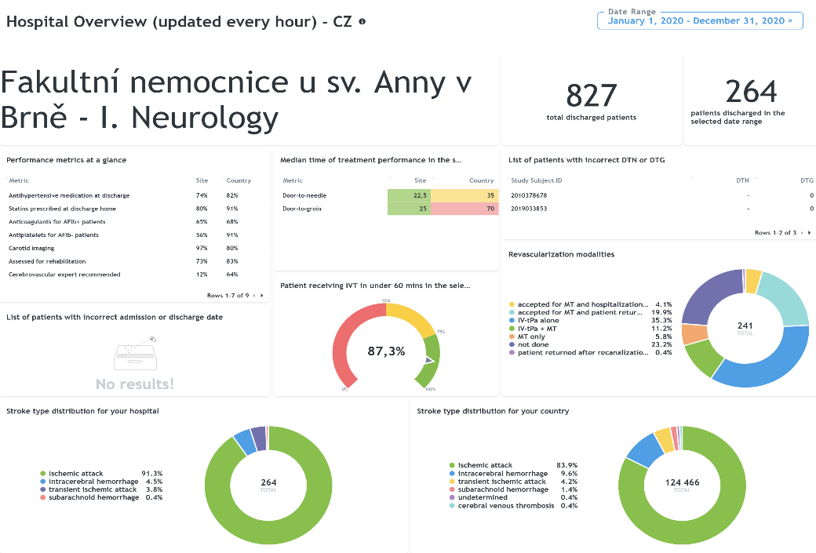
Hospital Name
Pode ver o desempenho em métricas-chave

Slide 19
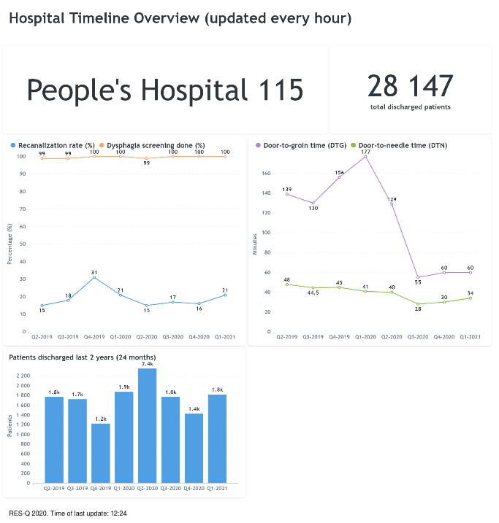
Hospital Name
Pode ver a progressão de parâmetros-chave como Tempo Porta-agulha, Porta-Punção (DTN , DTG) e taxa de recanalização

Slide 20
Fucionalidade do RES-Q
Como registar o seu centro/hospital como coordenador local
Como registar um utilizador num centro/ hospital registado
Como um coordenador local/utilizador pode fazer o login no seu centro/hospital
Como registar um novo doente
Usar o Dashboard para monitorizar o desempenho do seu centro/ hospital
SLIDES 4-5
SLIDE 7
SLIDE 9
SLIDE 11-13
SLIDES 15-18
Como utilizar a função de descarregar (download) e descarregar relatórios (download reports)
Monitorização de evolução da qualidade dos cuidados no AVC
Utilização de RES-Q para obter prémios WSO/ ESO Angels
Políticas do RES-Q incluindo partilha de dados/ privacidade de dados
Equipa RES-Q e contactos
SLIDES 20-22
SLIDES 24-25
SLIDES 27-30
SLIDES 32-34
SLIDE 36
Notes:
Cómo registrar el centro/hospital como coordinador local (slides 4 & 5)
Cómo registrar un usuario en el centro/hospital registrado (slide 7)
Cómo inicia sesión un coordinador local/usuario en el centro/hospital (slide 9)
Cómo registrar un paciente nuevo (slides 11 - 13)
Uso del panel de control para monitorear el desempeño del centro/hospital (slides 15 - 18)
Cómo utilizar la función de descarga y descargar informes (slides 20 - 22)
Monitoreo de las tendencias en la calidad de atención de accidentes cerebrovasculares (slides 24 & 25)
Uso del RES-Q para recibir los premios Angels de la WSO/ ESO (slides 27 - 30)
Políticas del RES-Q que incluyen uso compartido de datos/privacidad de datos (slides 32 - 34)
Equipo y contacto del RES-Q (slide 36)

Slide 21
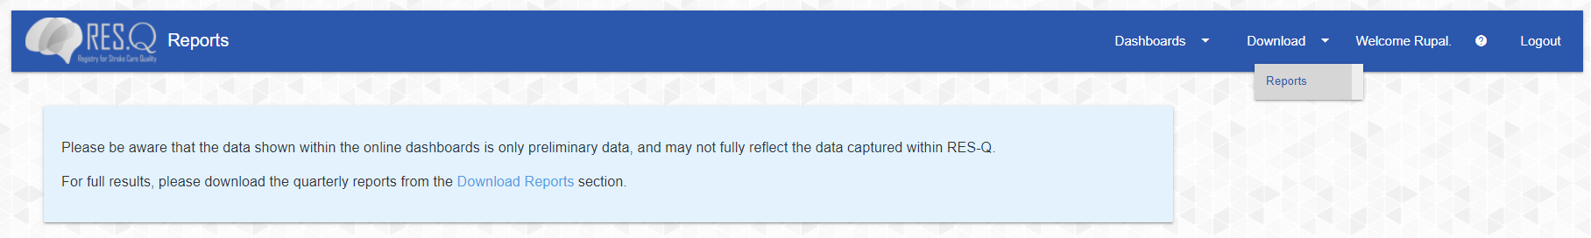
Como descarregar os relatórios do seu hospital
Clicar em ‘download reports’

Slide 22
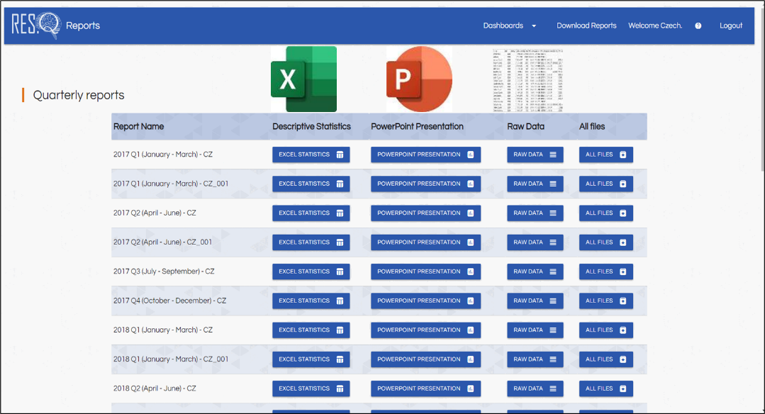
RES-Q oferece aos hospitais a facilidade de descarregar relatórios prontos a usar em 3 formatos
Excel, powerpoint e dados em bruto
Clicar em ‘download reports’

Slide 23
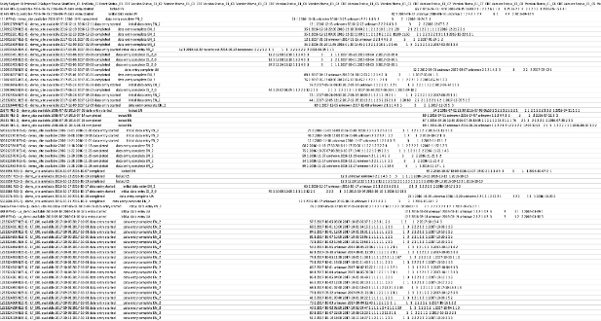
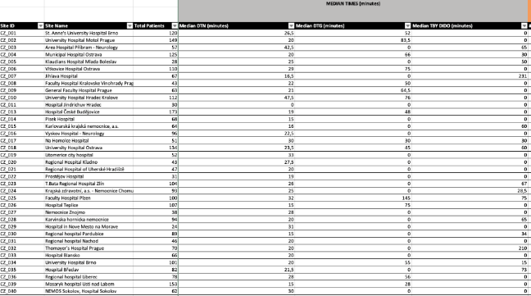
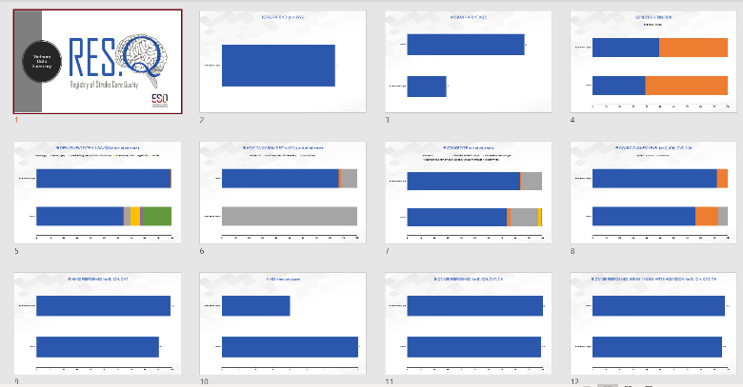
Excel, powerpoint e dados brutos sob a forma de relatório trimestral, bianual e anual
Dados brutos
Formato Excel
Formato PPT

Slide 24
Fucionalidade do RES-Q
Como registar o seu centro/hospital como coordenador local
Como registar um utilizador num centro/ hospital registado
Como um coordenador local/utilizador pode fazer o login no seu centro/hospital
Como registar um novo doente
Usar o Dashboard para monitorizar o desempenho do seu centro/ hospital
SLIDES 4-5
SLIDE 7
SLIDE 9
SLIDE 11-13
SLIDES 15-18
Como utilizar a função de descarregar (download) e descarregar relatórios (download reports)
Monitorização de evolução da qualidade dos cuidados no AVC
Utilização de RES-Q para obter prémios WSO/ ESO Angels
Políticas do RES-Q incluindo partilha de dados/ privacidade de dados
Equipa RES-Q e contactos
SLIDES 20-22
SLIDES 24-25
SLIDES 27-30
SLIDES 32-34
SLIDE 36
Notes:
Cómo registrar el centro/hospital como coordinador local (slides 4 & 5)
Cómo registrar un usuario en el centro/hospital registrado (slide 7)
Cómo inicia sesión un coordinador local/usuario en el centro/hospital (slide 9)
Cómo registrar un paciente nuevo (slides 11 - 13)
Uso del panel de control para monitorear el desempeño del centro/hospital (slides 15 - 18)
Cómo utilizar la función de descarga y descargar informes (slides 20 - 22)
Monitoreo de las tendencias en la calidad de atención de accidentes cerebrovasculares (slides 24 & 25)
Uso del RES-Q para recibir los premios Angels de la WSO/ ESO (slides 27 - 30)
Políticas del RES-Q que incluyen uso compartido de datos/privacidad de datos (slides 32 - 34)
Equipo y contacto del RES-Q (slide 36)

Slide 25
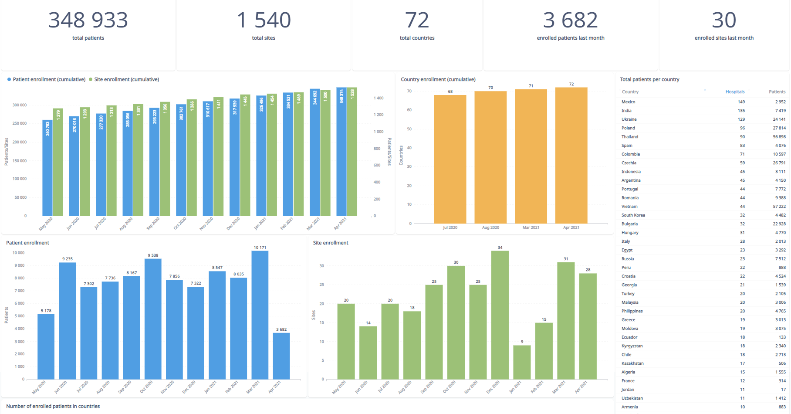
Métricas RES-Q em tempo real, atualizadas a cada hora
Todos podem ver estes dados na página inicial do website RES-Q

Slide 26
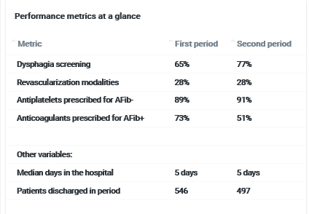
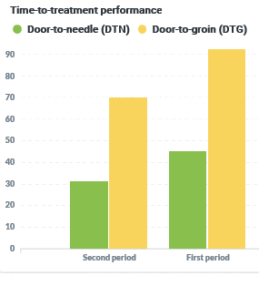
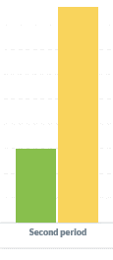
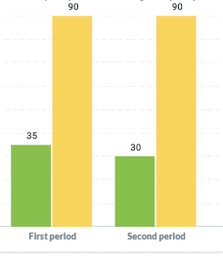
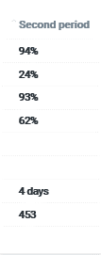
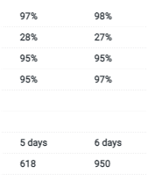

Pode monitorizar a evolução trimestral e ver a progressão dos parâmetros-chave
3.° trimestre de 2019
4.° trimestre de 2019
1.° trimestre de 2020
2.° trimestre de 2020
3.° trimestre de 2020
4.° trimestre de 2020
(n)
3.° trimestre de 2019
4.° trimestre de 2019
1.° trimestre de 2020
2.° trimestre de 2020
3.° trimestre de 2020

Slide 27
Fucionalidade do RES-Q
Como registar o seu centro/hospital como coordenador local
Como registar um utilizador num centro/ hospital registado
Como um coordenador local/utilizador pode fazer o login no seu centro/hospital
Como registar um novo doente
Usar o Dashboard para monitorizar o desempenho do seu centro/ hospital
SLIDES 4-5
SLIDE 7
SLIDE 9
SLIDE 11-13
SLIDES 15-18
Como utilizar a função de descarregar (download) e descarregar relatórios (download reports)
Monitorização de evolução da qualidade dos cuidados no AVC
Utilização de RES-Q para obter prémios WSO/ ESO Angels
Políticas do RES-Q incluindo partilha de dados/ privacidade de dados
Equipa RES-Q e contactos
SLIDES 20-22
SLIDES 24-25
SLIDES 27-30
SLIDES 32-34
SLIDE 36
Notes:
Cómo registrar el centro/hospital como coordinador local (slides 4 & 5)
Cómo registrar un usuario en el centro/hospital registrado (slide 7)
Cómo inicia sesión un coordinador local/usuario en el centro/hospital (slide 9)
Cómo registrar un paciente nuevo (slides 11 - 13)
Uso del panel de control para monitorear el desempeño del centro/hospital (slides 15 - 18)
Cómo utilizar la función de descarga y descargar informes (slides 20 - 22)
Monitoreo de las tendencias en la calidad de atención de accidentes cerebrovasculares (slides 24 & 25)
Uso del RES-Q para recibir los premios Angels de la WSO/ ESO (slides 27 - 30)
Políticas del RES-Q que incluyen uso compartido de datos/privacidad de datos (slides 32 - 34)
Equipo y contacto del RES-Q (slide 36)

Slide 28
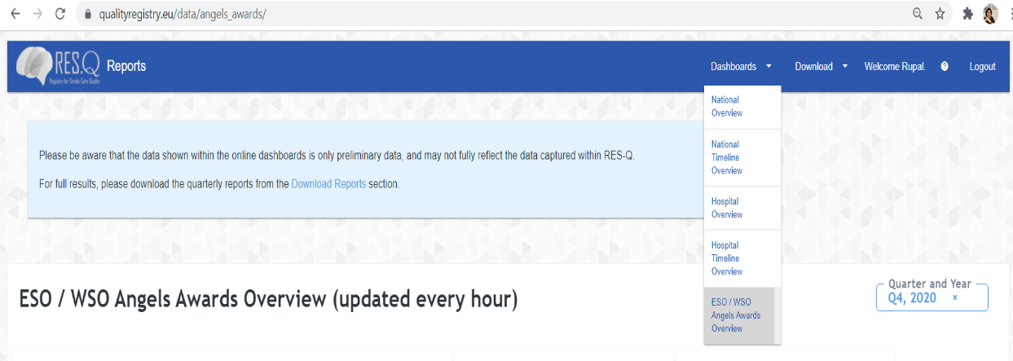
Utilização de RES-Q para obter prémios WSO/ ESO Angels

Slide 29
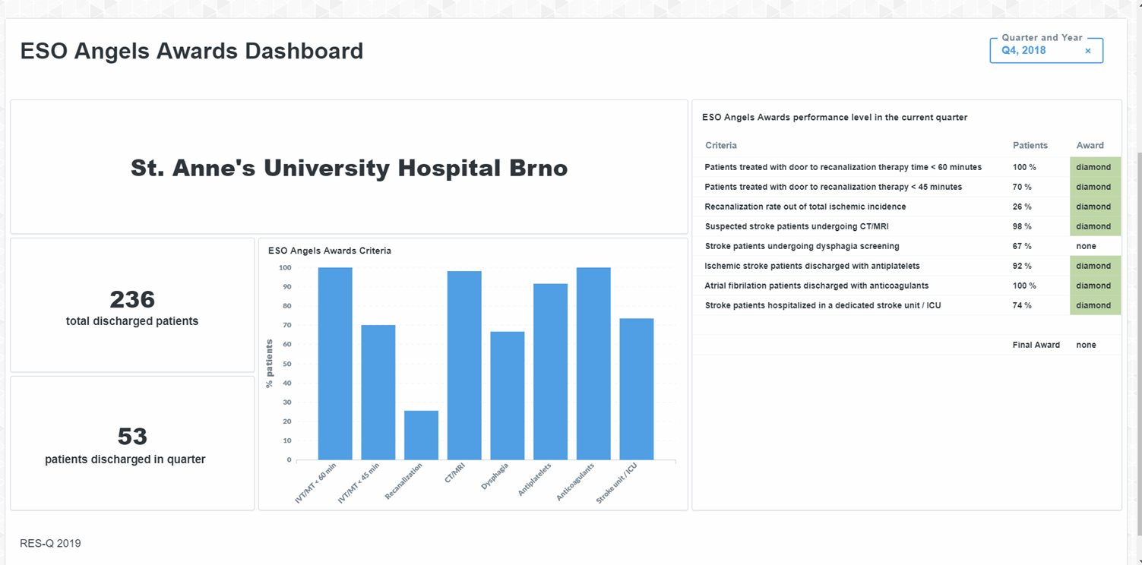
Dashboard com os critérios dos prémios WSO/ ESO Angels atualizados de hora a hora
Hospital Name

Slide 30









Como funciona o processo de atribuiçao de prémios
Anúncio trimestral dos Prémios WSO/ ESO angels Award
O hospital monitoriza e introduz dados no RES-Q de forma contínua
Os dados são armazenados automaticamente na base de dados RES-Q com dashboards em tempo real
Portal de prémios atualizado no final de cada trimestre & notificado à CN
Os coordenadores nacionais RES-Q validam & aprovam
A aprovação do CN é posteriormente enviada ao comité ESO/ WSO para aprovação final
Processo continuo
10 días
Atualização em
tempo real

Slide 31




Fazer parte do registo RES-Q permite-lhe participar nos prémios trimestrais WSO/ ESO Angels, concedidos aos hospitais qualificados para a prestação de cuidados de excelência no AVC
WSO/ ESO KPIs/ criteria | GOLD STATUS | PLATINUM STATUS | DIAMOND STATUS
Registration requirements | Registration criteria met | Registration criteria met | Registration criteria met
% of patients treated with door to needle time < 60 minutes | 50 % | 75 % | 75 %
% of patients treated with door to groin time < 120 minutes | 50 % | 75 % | 75 %
% of patients treated with door to needle time < 45 minutes |  |  | 50 %
% of patients treated with door to groin time < 90 minutes |  |  | 50 %
% recanalization procedure rate out of total stroke incidence in the hospital | 5 % | 15 % | 25 %
% of all suspected stroke patients undergoing CT or MRI imaging procedure | 80 % | 85 % | 90 %
% of all stroke patients undergoing dysphagia screen | 80 % | 85 % | 90 %
% of ischaemic stroke patients discharged with antiplatelets | 80 % | 85 % | 90 %
% of atrial fibrillation related stroke patients discharged with anticoagulants | 80 % | 85 % | 90 %
Stroke patients treated in a dedicated stroke unit or ICU during their hospital stay |  |  | SI

Slide 32
Fucionalidade do RES-Q
Como registar o seu centro/hospital como coordenador local
Como registar um utilizador num centro/ hospital registado
Como um coordenador local/utilizador pode fazer o login no seu centro/hospital
Como registar um novo doente
Usar o Dashboard para monitorizar o desempenho do seu centro/ hospital
SLIDES 4-5
SLIDE 7
SLIDE 9
SLIDE 11-13
SLIDES 15-18
Como utilizar a função de descarregar (download) e descarregar relatórios (download reports)
Monitorização de evolução da qualidade dos cuidados no AVC
Utilização de RES-Q para obter prémios WSO/ ESO Angels
Políticas do RES-Q incluindo partilha de dados/ privacidade de dados
Equipa RES-Q e contactos
SLIDES 20-22
SLIDES 24-25
SLIDES 27-30
SLIDES 32-34
SLIDE 36
Notes:
Cómo registrar el centro/hospital como coordinador local (slides 4 & 5)
Cómo registrar un usuario en el centro/hospital registrado (slide 7)
Cómo inicia sesión un coordinador local/usuario en el centro/hospital (slide 9)
Cómo registrar un paciente nuevo (slides 11 - 13)
Uso del panel de control para monitorear el desempeño del centro/hospital (slides 15 - 18)
Cómo utilizar la función de descarga y descargar informes (slides 20 - 22)
Monitoreo de las tendencias en la calidad de atención de accidentes cerebrovasculares (slides 24 & 25)
Uso del RES-Q para recibir los premios Angels de la WSO/ ESO (slides 27 - 30)
Políticas del RES-Q que incluyen uso compartido de datos/privacidad de datos (slides 32 - 34)
Equipo y contacto del RES-Q (slide 36)

Slide 33
Políticas de Privacidade e de Proteção de Dados
Reunimos todos os esforços pela transparência e equidade.
Os hospitais podem aceder aos seus próprios dados, incluindo dados brutos de cada doente por linha.
O Coordenador Nacional / Comité Diretivo Nacional (CN / National Steering Committee (NSC) pode ver todos os dados e resultados a nível nacional, exceto especificação em contrário por parte do país.
Todas as políticas de dados atuais estão disponíveis no nosso website, apenas em língua inglesa https://qualityregistry.eu/policies
Como projeto de ESO, as nossas políticas são auditadas por eles.
RES-Q foi determinado para satisfazer a conformidade com a GDPR e outras leis aplicáveis, de acordo com o ESO.
Policies
The RES-Q platform’s usage, privacy, and data protection policies, as well as the updated terms and conditions, are effective as of May 25th, 2018. The relevant documents published here are:
Privacy Policy: A description of what personal data is collected from users in RES-Q, how that data is managed, and what rights users have
Terms & Conditions: The list of rights and responsibilities users must agree to, and comply with, in order to be authorised to use RES-Q
Data Security Policy: A detailed description of how RES-Q stores and handles data from a technical perspective
Data Sharing & Ownership Policy: This describes the broad categories of data stored in RES-Q and how they are used towards the collaborative purpose of the platform
Data Request Policy: The requirements and procedures for requesting Access to data stored in RES-Q for research or evaluation purposes

Slide 34
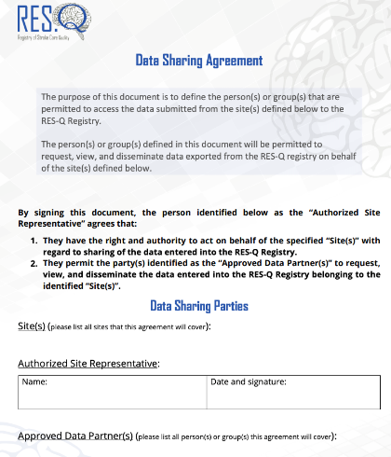
Acesso a terceiros
O acesso aos dados NÃO é concedido a terceiros, a menos que o NC / NSC assine um formulário de acordo que lhes dê acesso aos dados (por exemplo, a um consultor individual da Angels).
O acesso aos dados por terceiros também pode ser concedido por hospital, com o mesmo tipo de formulário de acordo entre o Coordenador Local e terceiros.
Pode encontrar o formulário do Acordo de Partilha de Dados abaixo https://qualityregistry.eu/images/forms/RES_Q_Data_Sharing_Agreement.pdf

Slide 35
Cobertura de dados RES-Q - Metodologia
Para avaliar a percentagem de casos de AVC cobertos pelo RES-Q em cada país, podemos comparar o número de registos do RES-Q com o total de casos de AVC recolhidos pelo Global Burden of Diseases (GBD) (The Institute for Health Metrics and Evaluation (IHME), Universidade de Washington, WA, EUA). http://www.healthdata.org/gbd/2019
Não é necessário ter todos os casos de AVC num determinado país, mas apenas uma amostra estatística representando a população de casos de AVC.
O tamanho adequado da amostra pode ser facilmente estimada utilizando regras simples, o tamanho de amostra deve ser cerca de 10% de toda a população, mas pelo menos 100 e no máximo 1000.
Esta abordagem simples não é muito científica, mas podemos calcular o tamanho da amostra necessária e descrever esta seleção de tamanho utilizando estatísticas: nível de confiança e margem de erro.
Utilizámos o nível de confiança mais comum de 95% e a margem de erro de 5%.
Uma margem de erro diz-lhe quantos pontos percentuais os seus resultados serão diferentes do valor real da população. Por exemplo, um intervalo de confiança de 95% com uma margem de erro de 5% significa que a sua estatística estará dentro de 5 pontos percentuais do valor real da população 95% do tempo.

Slide 36
Fucionalidade do RES-Q
Como registar o seu centro/hospital como coordenador local
Como registar um utilizador num centro/ hospital registado
Como um coordenador local/utilizador pode fazer o login no seu centro/hospital
Como registar um novo doente
Usar o Dashboard para monitorizar o desempenho do seu centro/ hospital
SLIDES 4-5
SLIDE 7
SLIDE 9
SLIDE 11-13
SLIDES 15-18
Como utilizar a função de descarregar (download) e descarregar relatórios (download reports)
Monitorização de evolução da qualidade dos cuidados no AVC
Utilização de RES-Q para obter prémios WSO/ ESO Angels
Políticas do RES-Q incluindo partilha de dados/ privacidade de dados
Equipa RES-Q e contactos
SLIDES 20-22
SLIDES 24-25
SLIDES 27-30
SLIDES 32-34
SLIDE 36
Notes:
Cómo registrar el centro/hospital como coordinador local (slides 4 & 5)
Cómo registrar un usuario en el centro/hospital registrado (slide 7)
Cómo inicia sesión un coordinador local/usuario en el centro/hospital (slide 9)
Cómo registrar un paciente nuevo (slides 11 - 13)
Uso del panel de control para monitorear el desempeño del centro/hospital (slides 15 - 18)
Cómo utilizar la función de descarga y descargar informes (slides 20 - 22)
Monitoreo de las tendencias en la calidad de atención de accidentes cerebrovasculares (slides 24 & 25)
Uso del RES-Q para recibir los premios Angels de la WSO/ ESO (slides 27 - 30)
Políticas del RES-Q que incluyen uso compartido de datos/privacidad de datos (slides 32 - 34)
Equipo y contacto del RES-Q (slide 36)

Slide 37

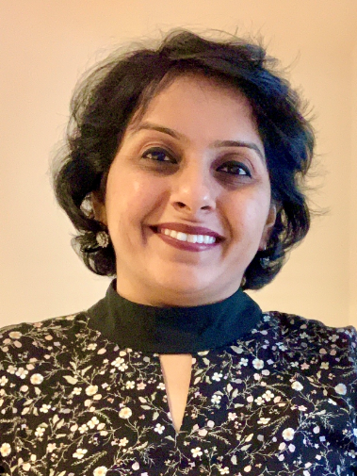





A equipa central da RES-Q está sediada no Centro Internacional de Investigação Clínica no hospital universitário St Anne, Brno, República Checa.
Prof. Robert Mikulik
Director & Fundador do Programa Stroke da RES-Q
(Stroke Program Director & Founder of RES-Q)
Rupal Sedani
Gestora de Registo RES-Q
(RES-Q Registry manager)
Vaclav Pasacek
Programador de software senior
(Senior software developer)
Miroslav Varecha
Data scientist
Veronika Svobodova
Gestora do Programa AVC
(Stroke Program Manager)
Sabina Hladikova
Coordenadora de Projecto
(Project coordinator)

Slide 38
Deixe-nos ajudá-lo a melhorar a qualidade dos cuidados no AVC com RES-Q
Um doente de cada vez
Para mais informações visite-nos em: www.qualityregistry.eu ou escreva para: admin@qualityregistry.eu

